Slide 1
SCMaglev L0 a jeho vztah ke trati
Chuo Shinkansen

Slide 2
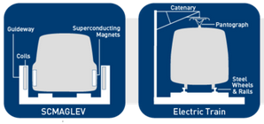
Supervodivý (SC) Maglev
magnetické odpuzování mezi tratí a vozidlem
vyvinul dopravce JR Central s Vývojovým technickým železničním institutem
zrychluje a zpomaluje ne pomocí adheze mezi kolem a kolejnicí, ale prostřednictvím magnetické síly generované
mezi vlakovými
supravodivými magnety
a pozemními cívkami

Slide 3
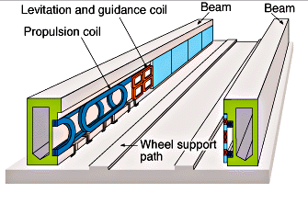
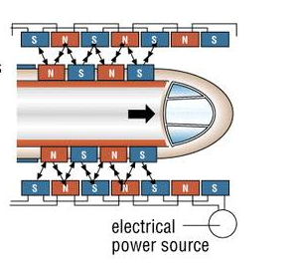
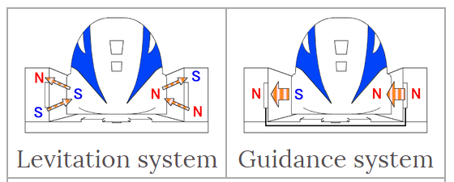
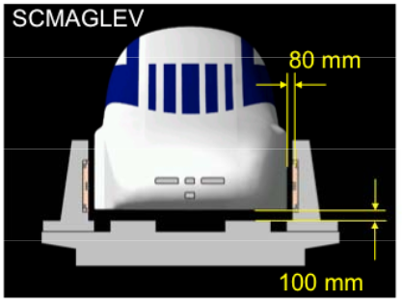

Slide 4
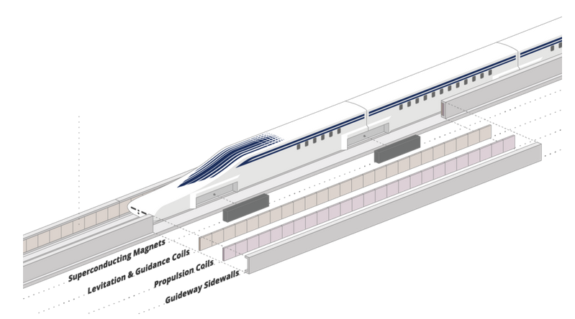
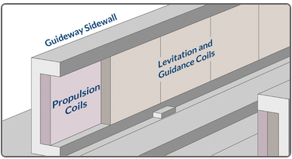
cívka pro levitaci a vedení soupravy – instalovány na horní části cívek pro pohon, použita pro udržení polohy, materiál kov
supravodivý magnet
cívka pro pohon – přímo spojená s elektrickými rozvodnami, použita pro zrychlení vlaku, materiál kov

Slide 5
Charakteristika SERIE L0
testován na trati Yamanashi (rychlostní zkoušky, jízda s cestujícími) – délka trati 18,4 km / 42,8 km
výška levitace 10 cm (klasický Maglev 1 cm)
snížení uložených kol do rychlosti 120 km/h (hydraulicky)
podpoření a zajištění bezpečné a plynulé jízdy, zastavení při potížích s magnety
nos čelního vozu 15 m – aerodynamika, nižší hlučnost v tunelech
2015 - rychlostní rekord 603 km/h

Slide 6
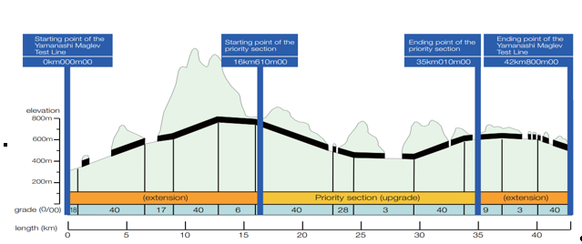

Slide 7
Technické údaje SCMAGLEV série L0
max. provozní rychlost | 500 km/h
kapacita cestujících | čelní vozidlo - 24
 | vnitřní vozidlo - 68
celková délka (12 vozů) | 299 m
délka vozu | čelní vozidlo – 28 m
 | vnitřní vozidlo – 24,3 m
šířka vozidla | 2,9 m
výška vozidla | 3,1 m
výrobce | Nippon Sharyo a Mitsubishi Heavy Industries

Slide 8
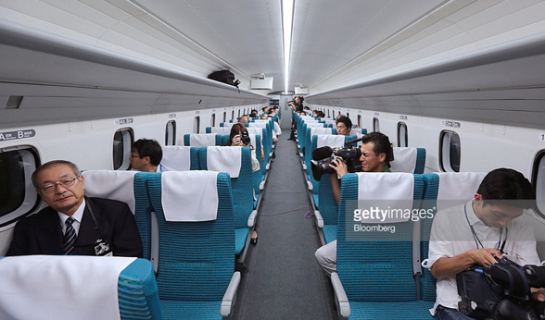
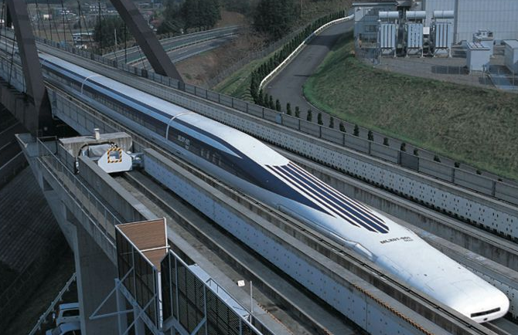
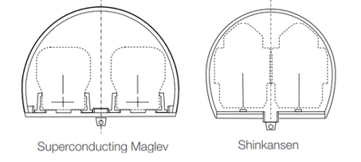

Slide 9
Trať Chuo (centrální) Shinkansen
bude součást trati mezi Tokiem a Nagoyou
zrychlení železniční dopravy, odlehčení Tokio-Ósaka VRT (ve špičce 13 spojů za hodinu / tj. po 3 min)
1. etapa 285,6 km: 86 % tunely, 8 % viadukty, 4 % mosty, některé stanice v podzemí, cestovní doba 40 minut: horizont roku 2027 (vlaky L-Zero)
min. poloměr oblouku 1000 m, max. stoupání 4%
po osvědčení (horizont roku 2040) až do Ósaky
cílový stav Tokio-Ósaka: 438 km (1,2 h x 2,5 h)
náklady na výstavbu 50 mld. dolarů (financované JR Central), první úsek (2020) – konání LOH v Tokiu

Slide 10
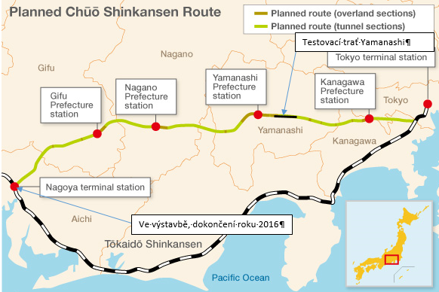

Slide 11
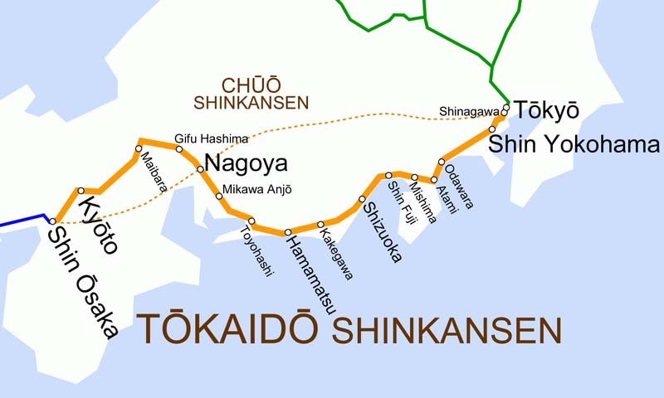
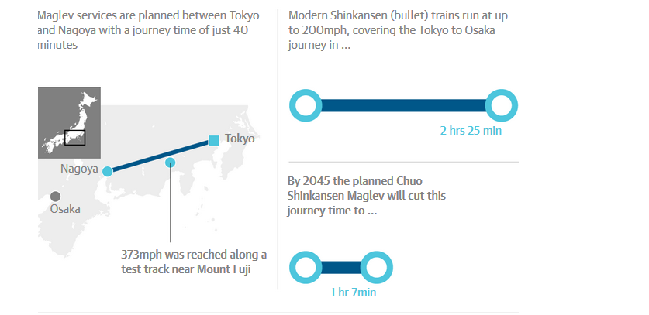

Slide 12
Klady
vozidlo překonává pouze odpor vzduchu (žádné mechanické tření mezi vozidlem
a žel. svrškem)
výrazné zkrácení cestovního času,
odlehčení trati Tókaidó
snížena hladina hluku a produkce zemních vibrací
systém včasného varování a automatického zastavení (zemětřesení)
podpora systému SCMaglev ve Spojených státech a Austrálii

Slide 13
Zápory
značná náročnost stavby, náklady
na výstavbu - Vysoká finanční hodnota budoucí jízdenky
klesající počet obyvatel - nízká poptávka
po přepravě mezi Tokiem a Nagoyou
problém vzduchové nárazové vlny
(vjezd do tunelu) – svislé odvodné komínky
vysoká úroveň magnetického pole
– komplikovaný způsob odstínění

